Slide 1
Sisteme instruibile pentru analiza imaginilor (SIAI)
Prezentari de curs – sem. II 2020-2021

Slide 2
Curs 9 – Clasificatoare probabilistice
Numite si clasificatoare statistice
Cel mai important reprezentant: Clasificatorul Bayesian (bazat pe implementarea regulii lui Bayes)
=> performante foarte bune de clasificare,
=> cu conditia cunoasterii sau posibilitatii estimarii corecte a probabilitatilor conditionale + probabilitatilor neconditionale ale claselor
=> regula lui Bayes este utilizata in multe situatii in conversia unor clasificatoare neprobabilistice in variante probabilistice (ex. Retele neuronale; masini cu vectori suport)

Slide 3

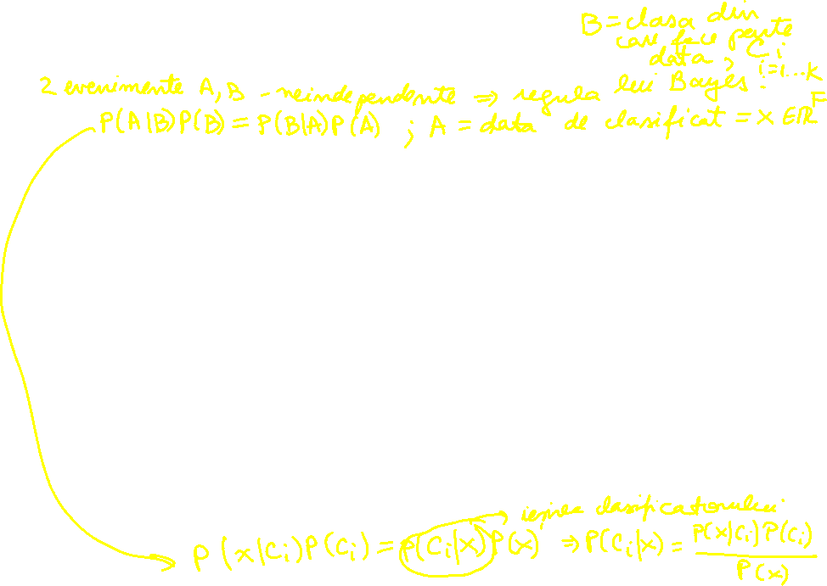
Regula lui Bayes (1)
Esenta regulii lui Bayes = formularea matematica a unei reguli care ne arata cum ar trebui sa ne modificam asteptarile existente tinand cont de evidenta curenta observata, astfel incat sa minimizam probabilitatea luarii unei decizii eronate intr-o situatie noua.
Exemplu clasic: un nou-nascut observa rasaritul soarelui pt. prima data. Deocamdata nu stie daca soarele va rasari si maine => pt. el, probabilitatea ca soarele sa rasara si maine = probabilitatea ca soarele sa nu mai rasara maine = 1/2. A doua zi soarele rasare din nou => isi actualizeaza probabilitatile ⬄ probabilitatea ca soarele sa rasara si in ziua urmatoare = 2/3, iar probabilitatea ca soarele sa nu mai rasara in ziua urmatoare =1/3, s.a.m.d. => asteptarile initiale existente se actualizeaza de la incertitudine maxima la aproape sigur.
Matematic: regula lui Bayes = bazata pe probabilitati conditionale.
Probabilitatile conditionale = probabilitatea de aparitie a unui eveniment in conditiile unei evidente observate.

Slide 4
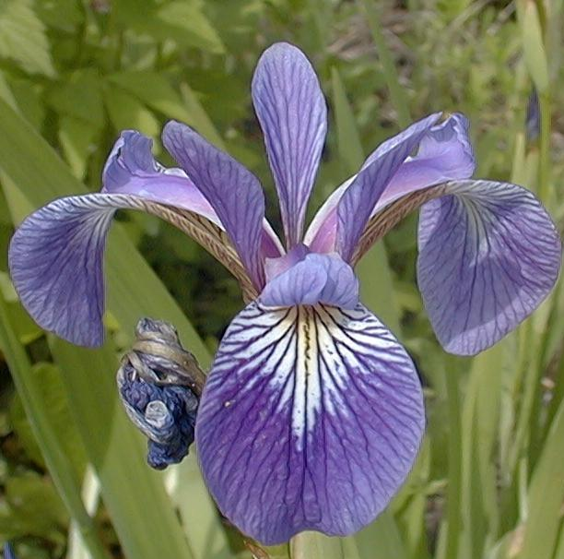
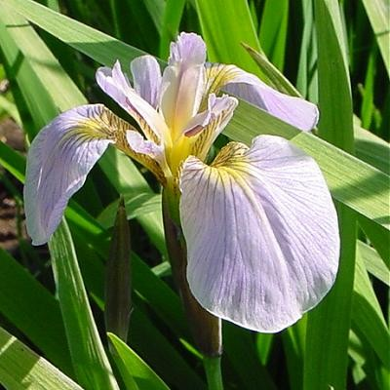

Regula lui Bayes (2)
Exemplu: setul de date Iris al lui Fisher
Problema: clasificarea florilor de Iris in una din 3 clase: Versicolor, Setosa, Virginica => numarul de clase: K=3; clasele C₁, C₂, C₃ cu etichetele: y₁=“Versicolor”, y₂=“Setosa”, y₃=“Virginica”.
Trasaturi discriminative masurate: lungimea sepalei (L_{S}), latimea petalei (W_{S}), lungimea petalei (L_{P}), latimea petalei (W_{P}) (in cm) => spatiul trasaturilor 4-dimensional, F=4 => R⁴; vectorii de trasaturi: x=[L_{S} W_{S} L_{P} W_{P}]^{T}.
Petala
Sepala
Iris Versicolor
Iris Setosa
Iris Virginica

Slide 5

Regula lui Bayes (3)
Terminologie: P(C_{i}|x) = probabilitatea a-posteriori (in engleza: posterior)
Regula lui Bayes:
Regula de decizie Bayes: asigneaza x la clasa C_{j} pentru care:

Slide 6
Regula lui Bayes (4)
Explicarea probabilitatilor:
P(C_{i}) = probabilitatea de aparitie a unei date din clasa C_{i}, i=1,2,3 ⬄probabilitatea ca, dintr-un set posibil de flori de iris observate, sa avem statistic mai multe flori de iris din clasa Versicolor sau Setosa sau Virginica (dupa cat sunt de frecvente/de rare): P(C₁) = frecventa florilor de iris de tip Versicolor; P(C₂) = frecventa florilor de iris de tip Setosa; P(C₃) = frecventa florilor de iris de tip Virginica. Implicit, P(C₁)=P(C₂)=P(C₃)=1/3.
P(C_{i}) = probabilitatea a-priori (engleza: prior)
Obs.: In practica – daca nu stim valorile P(C_{i}) dar avem un set de date de antrenare X_{trn}={x_{t,1}, x_{t,2}, …, x_{t,Ntrn}} suficient de mare, cu etichetele Y_{trn}={y_{t,1},y_{t,2},…,y_{t,Ntrn}}, putem estima:

Slide 7
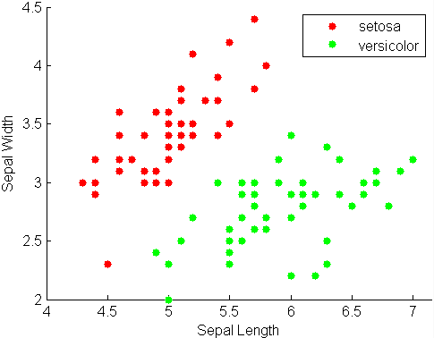
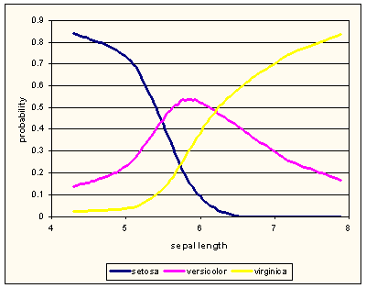
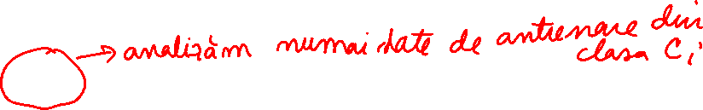
Regula lui Bayes (5)
P(x|C_{i}) = probabilitatea ca, atunci cand stim sigur ca “extragem” (observam) o data din clasa C_{i}, vectorul de trasaturi al acestei date sa fie x (⬄ sa fie, in R^{F}, punctul x).
P(x|C_{i}) = posibilitatea (in engleza: likelihood)
Ne intereseaza sa descriem P(x|C_{i}) pentru toate valorile posibile a lui x din R^{F} ⬄ sa descriem distributia sau densitatea de probabilitate p(x|C_{i})
Terminologie: p(x|C_{i}) = densitatea de probabilitate conditionata de clasa
Exemplu: stim sigur ca observam flori de iris din clasa Versicolor
=> P([4.7 3.2 1.3 0.2]|C₁)=0.01,
in timp ce P([6 2.2 4 1]|C₁)=0.9

Slide 8

Regula lui Bayes (6)
P(x) = probabilitatea sa observam vectorul de trasaturi x in general, indiferent de clasa din care observam date
=> P(x) = probabilitatea de aparitie a unui vector de date x, neconditionata de clasa : (⬄ numim P(x) sau p(x) = evidenta)
Din nou => daca ne intereseaza P(x) pentru orice x din R^{F} => ne intereseaza densitatea de probabilitate neconditionala p(x) = probabilitatea observarii valorii x dintre toate valorile posibile in R^{F}.
Probabilitatile discutate: P(C_{i}); P(x|C_{i}); P(x) – pot fi estimate dintr-un set suficient de mare de date de antrenare, X_{trn}, pt. N_{trn} – mare. (p(x|C_{i}) si p(x) pot avea forme parametrice sau neparametrice)
In faza de clasificare/recunoastere de obiecte: receptionam un obiect descris prin x’ care nu este din setul X_{trn} => dorim sa calculam probabilitatea ca el sa apartina clasei C_{i} . (In final => eticheta obiectului = eticheta clasei de probabilitate maxima) => vrem sa calculam probabilitatea de a avea “aparuta” clasa C_{i}, conditionata de faptul ca am observat vectorul x’ ⬄ P(C_{i}|x’)

Slide 9

Estimarea probabilitatilor (1)
Estimarea neparametrica:
Dintr-un set de date de antrenare de dimensiune foarte mare => pe baza histogramelor datelor de antrenare per clase:
Generarea a K submultimi de date de antrenare (1 submultime/clasa):
X_{trn}=X_{trn,C1} U X_{trn,C2} U….U X_{trn,CK}
Estimarea probabilitatilor a-priori:
Estimarea posibilitatilor (probabilitatilor conditionale):

Slide 10
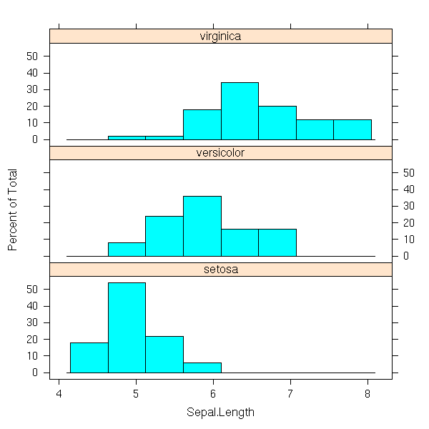
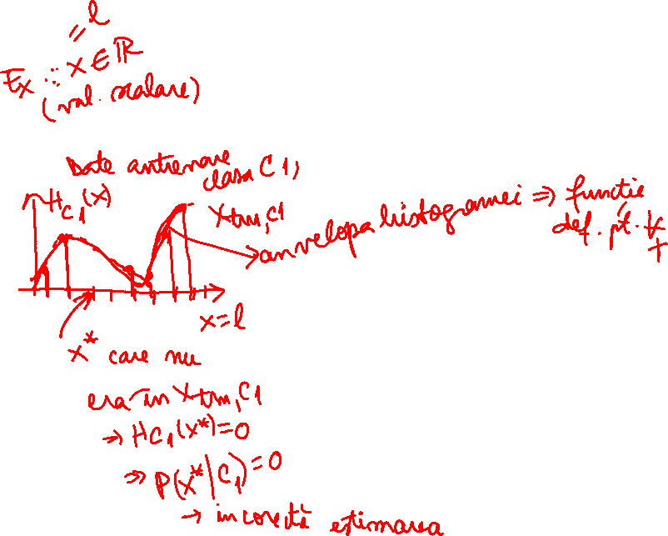
Estimarea probabilitatilor (2)
Exemplu:

Slide 11

Estimarea probabilitatilor (3)
Estimarea neparametrica a functiilor densitate de probabilitate cu ferestre Parzen
Fie multimea datelor de antrenare X_{trn}={x_{t,1}, x_{t,2}, …, x_{t,Ntrn}} ⬄ o multime de N_{trn} esantioane extrase din spatiul trasaturilor R^{F} (esantioane semnificative pentru problema analizata; N_{trn} suficient de mare pt. a fi semnificativ).
Fie o partitionare a spatiului trasaturilor R^{F} in regiuni elementare R_{j}, j=1,2,…,N. Pt. orice regiune R din R^{F}, probabilitatea ca o data x sa “cada” in R este:
Daca regiunile R sunt suficient de mici astfel incat p(x)≈cst. in regiune =>:
unde V = volumul regiunii R.

Slide 12

Analizand esantioanele din X_{trn} => numaram cate esantioane din X_{trn} “cad” in R; fie k = nr. de esantioane din X_{trn} gasite in regiunea R
Putem aproxima, pe baza esantioanelor din X_{trn}, P prin:
Din egalarea celor 2 expresii ale P =>:
Aceasta expresie reprezinta estimarea neparametrica a p(x) din datele de antrenare.
Observatie: Daca folosim X_{trn,Ci} , i=1,2,…,K in loc de X_{trn} => putem estima probabilitatile conditionale (posibilitatile):
unde k_{i} = numarul esantioanelor din X_{trn,Ci} din interiorul regiunii R.

Slide 13
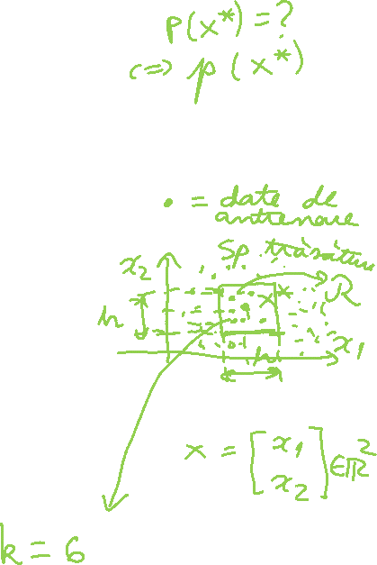
Ferestre Parzen (1)
Forma regiunilor R care partitioneaza spatiul trasaturilor afecteaza volumul V al regiunii si numarul de esantioane k din fiecare regiune.
Regiunea R poate fi definita prin functia sa de apartenenta, numita functie fereastra sau fereastra Parzen.
Cea mai simpla forma de regiune: un hipercub in R^{F} (⬄ fereastra uniforma). Fie h = latura hipercubului => V = h^{F} =>:
Pentru estimarea p(x), consideram regiunea R hipercubica al carei centru de greutate este x => un esantion x_{i}=[x_{i1} x_{i2} … x_{iF}] este in R daca si numai daca:

Slide 14
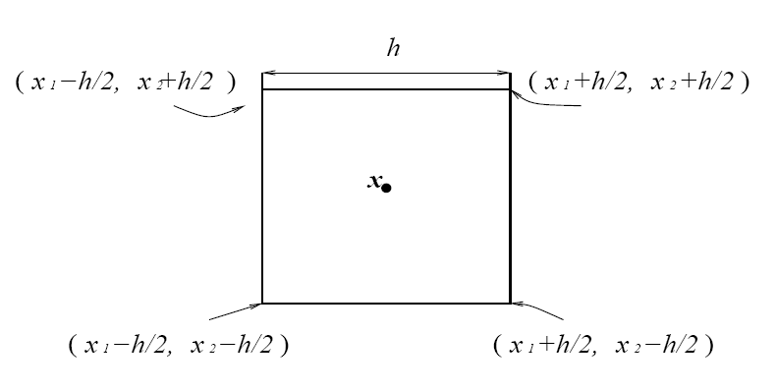
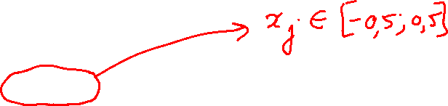
Ferestre Parzen (2)
Ex: daca F=2 => R = patrat, centrat pe x:
Fie functia φ: R^{F}→R, definita prin:
Numim φ de aceasta forma – fereastra Parzen uniforma.
Observam ca:

Slide 15

Ferestre Parzen (3)
φ((x_{i}-x)/h) = indicator al apartenentei esantionului x_{i} la regiunea R centrata in x
putem exprima nr. de esantioane k din cele N_{trn} aflate in R prin:
estimarea densitatii de probabilitate p(x) pentru fereastra Parzen uniforma:
Functia φ rectangulara (uniforma) are dezavantajul unor tranzitii abrupte (discontinuitati) in estimarea p(x). In locul ei => putem folosi alte forme de ferestre; ex: triunghiulara; Gaussiana.

Slide 16

Ferestre Parzen (4)
Def. O functie fereastra Parzen este o functie φ :R^{F→}R⁺ cu proprietatile:
P1. φ (0) = max{φ (x)}
P2. Integrala lui φ(x) peste R^{F} este 1
P3. φ (-x) = φ (x).
Estimam probabilitatile cu:

Slide 17

Ferestre Parzen (5)
Exemple de ferestre Parzen:

Slide 18
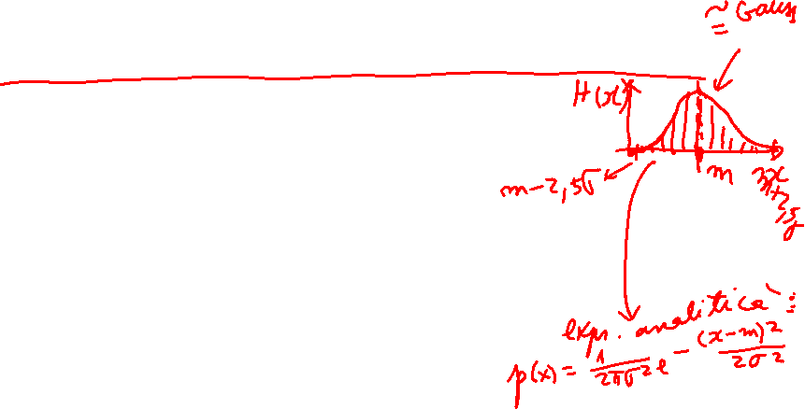
Estimarea parametrica a probabilitatilor
Estimarea se face tot pe baza setului de date de antrenare,
Dar:
=> se considera cunoscuta forma functiei densitate de probabilitate p(x|C_{i})
=> se estimeaza parametrii functiei
Estimarea probabilitatilor a-priori: ca in metodele neparametrice:
Estimarea posibilitatilor (probabilitatilor conditionale) ⬄ alegerea formei functiei + estimarea parametrilor functiei.
=> Cel mai adesea: functia densitate de probabilitate = functia Gaussiana (⬄ distributia normala):

Slide 19
Semnificatia parametrilor:
Σ_{i} – matricea de covarianta a datelor din clasa C_{i}; estimata din X_{trn,Ci}
μ_{i} – vectorul medie al datelor din clasa C_{i}; estimat din X_{trn,Ci}:
Daca X_{trn,Ci}={x_{1,Ci}, x_{2,Ci}, …, x_{Ni,Ci}} =>:

Slide 20
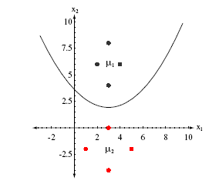
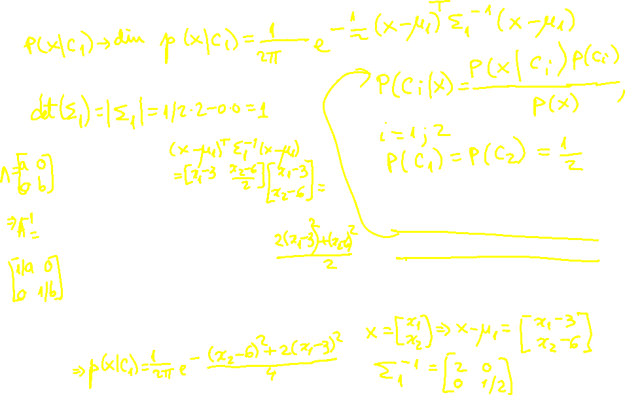
Exemplu numeric:
Sa se exprime analitic
clasificatorul bazat pe
regula de decizie Bayes,
considerand un model
Gaussian al posibilitatilor

Slide 21
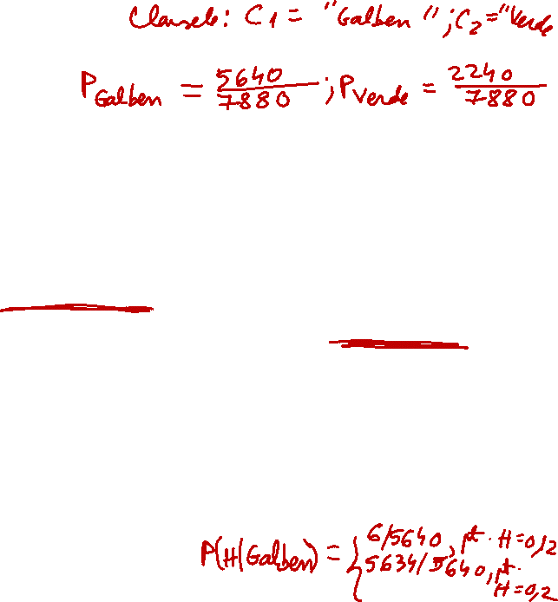
Fie o imagine color a unui buchet de trandafiri galbeni (cu frunzuliţe verzi).
La conversia acestei imagini în spaţiul de culoare HSV, obţinem histograma pentru componenta H din figura (se va considera H scalata în intervalul [0;1]). Analizând histograma componentei H pentru două porţiuni din imagine: una corespunzătoare exclusiv trandafirului galben – compusă din 5640 pixeli, iar cealaltă corespunzătoare exclusiv frunzelor sale verzi – compusă din 2240 pixeli, am găsit următoarea distribuţie a pixelilor:
pentru trandafirul galben: 6 pixeli cu H=0.12; 5634 pixeli cu H=0.2; 0 pixeli pentru alte valori ale H
pentru frunzele verzi: 1 pixel cu H=0.12; 309 pixeli cu H=0.2; 1863 pixeli cu H=0.35; 67 pixeli cu H=0.4; 0 pixeli pentru alte valori ale H

Slide 22
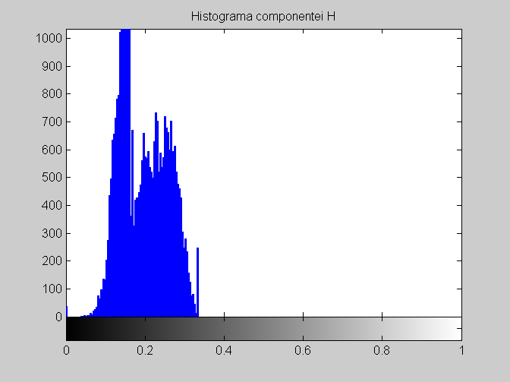

Să se estimeze, pe baza acestor date, cele trei probabilităţi din regula lui Bayes, considerând că cele două clase sunt C1=”trandafir galben”, C2=”frunze verzi”, iar spaţiul trăsăturilor este unidimensional, format doar din nuanţa H, x=H:
probabilităţile a-priori P(C1) şi P(C2);
probabilităţile condiţionale (posibilităţile) P(x|C1) şi P(x|C2), în variantă discretă, neparametrică (estimate pe baza numărului de pixeli pentru fiecare valoare H, în clasa C1 şi respectiv în clasa C2);
evidenţa, P(x)= P(C1)∙ P(x|C1)+ P(C2)∙ P(x|C2).
Probabilităţile a-posteriori, P(C1|x) şi P(C2|x).

Slide 23
